Slide 1
キャッシュレス決済の利便性と問題点
Notes:
高等学校家庭科学習指導要領 家庭基礎：C(2) 家庭総合：C(2)
現金を使わないキャッシュレス決済の手段が増えている。生徒はゲームソフトや音楽のダウンロード、映画配信サービス利用、ネットショップやフリマサイトでの物品購入など、オンライン上での決済が必要な場面が増えているため、多様化する支払方法、キャッシュレス決済の利便性と問題点を学ぶ。

Slide 2
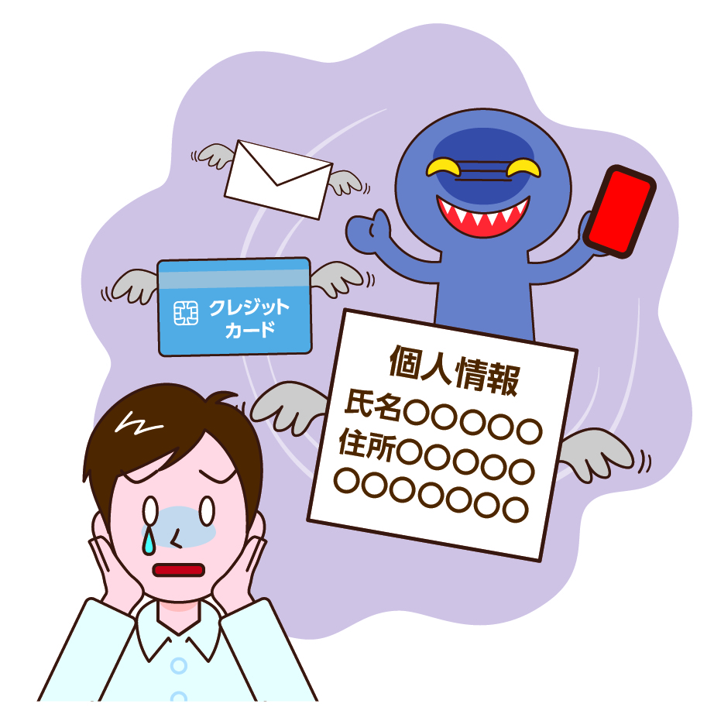
クレジットカードが悪用されるトラブル
・スキミング
他人のクレジットカードやデビットカード、キャッシュカードから情報を不正に抜き取る行為。
・フィッシング
金融機関や宅配業者など実在する組織をかたってメールを送り、偽のサイトに誘導してクレジットカード情報や個人情報を入手する行為。
Notes:
●スキミング
抜き取った情報で作った偽造カードで、不正にショッピングで使われたり、現金を引き出されたりする。
直接カードを取られるわけではなく、特殊な装置を用いて情報を読み取るため、被害に遭っても気付きにくいことが多い。
暗証番号の管理を徹底するなどの対応で被害に遭うリスクを少なくしよう。
●フィッシング
拭き取られた個人情報を不正に利用されるトラブルは多い。
手口が巧妙になってきており、ひと目ではフィッシング詐欺であるとは判別できないケースが増えている。
通常、個人情報等を入力するページにSSLという暗号化技術が用いられているため、情報を入力する際には確認するなどしよう。
正規のHPを確認したり、連絡先を確認して問合せをしてみよう。
【参考】
消費者庁HP
〇「インターネットショップでのクレジットカード番号の漏えい・不正利用に注意しましょう」
https://www.caa.go.jp/policies/policy/consumer_policy/caution/internet/pdf/consumer_policy_cms104_200218_01.pdf

Slide 3
キャッシュレス決済の利便性と問題点
キャッシュレス決済：クレジットカード、電子マネー、コード決済など、現金を使わない決済方法のこと。スマホで利用できる身近なサービスが増えている。
便利な一方、見えにくくなるお金の使い過ぎに注意が必要。
自分が使う決済の仕組みとリスクを理解しよう！
キャッシュレス決済は、支払いタイミングが３種類ある。
  前払い（プリペイド）・即時払い（デビット）・後払い（クレジット）
いつ、どの口座から、何円引き落とされるのかを、しっかり確認しよう。
悪用によるトラブルを警戒し、IDや口座番号などの流出を防ごう。
後払い（クレジット）の利用には注意が必要。
  借金であり、預金残高を超えた支払いができる。
  特にリボ払いに注意が必要。
    毎月の支払いが一定、ポイント優待が大きいなどの半面、手数料（金利）が高い。
    リボ払い専用カードだったり、初期設定がリボ払いになっている場合もある。

